Slide 1
CLASE I
ADMINISTRACION DE PROYECTOS

Slide 2

Administración de Proyectos
Alejandro Quintana castillo

Slide 3
Curso: Administración de Proyectos

Slide 4

Nuestro Propósito
SCQU Capacitación es una empresa constituida por profesionales con una vasta experiencia en diversos rubros de la industria y con más de 20 años en Docencia y Relatorías en materias de Finanzas, Administración, Mesa de Dinero, Operaciones Financieras, Contabilidad, Tributaria, Herramientas Tecnológicas, Calidad, Administración y Evaluación de Proyectos entre otras. Sabemos que el capacitarse no es un lujo sino una necesidad.

Slide 5
Nuestra Misión
.
Nos adaptamos a las necesidades de cada empresa y entregamos capacitación a nuestros clientes de las diversas industrias del mercado nacional con un sello centrado en ellos como personas, con calidad, flexibilidad y conocimiento, que les permita crecer tanto en competencias técnicas y profesionales como en habilidades blandas.

Slide 6
Nuestra Visión
Ser reconocidos por la Industria como una empresa seria y de prestigio en la Capacitación de los colaboradores y profesionales que requieren crecer en conocimiento.

Slide 7
Objetivos generales del curso
Al término de este curso, los alumnos habrán desarrollado sus competencias adecuadas para elaborar y administrar proyectos cumpliendo los requisitos de calidad establecidos.

Slide 8
Objetivos generales del curso
Concepto de Proyecto
El Objetivo de un Proyecto
El ciclo de vida de un Proyecto
Los atributos de un Proyecto
El plan para administrar un Proyecto
Los factores decisivos para el éxito

Slide 9
Conceptos Generales
acerca de la
Administración de Proyectos

Slide 10
Conceptos Generales
¿Qué es un proyecto?
1. Es una herramienta o instrumento que busca recopilar, crear, analizar en forma sistemática, un conjunto de datos y antecedentes, para la obtención de resultados esperados. Es de gran importancia porque permite organizar el entorno de trabajo
2. Corresponde a la suma de esfuerzos que en forma temporal se utilizan para generar un producto o servicio
3. Conjunto de las actividades que desarrolla una persona o una entidad, para alcanzar un determinado objetivo. Estas actividades se encuentran interrelacionadas y se desarrollan de manera coordinada

Slide 11
Conceptos Generales
¿Cuáles son las características de un proyecto?
Tiene un comienzo y un fin claramente identificable
Tiene un objetivo u objetivos específicos
Entrega Productos, Servicios o resultados únicos
Es responsabilidad de una persona: Jefe, Gerente, Líder del proyecto
Hay una interdependencia en las tareas que lo constituyen
Implica tiempo, recursos, costes y también puede considerarse la calidad
Es un instrumento de cambio.
Un proyecto tiene un cliente

Slide 12
Conceptos Generales
¿Por qué se inicia un proyecto?
  Existen necesidades insatisfechas actuales, o se prevé que en el futuro existirán si no se toma medidas al respecto
  Existen potencialidades o recursos sub aprovechados que pueden optimizarse, y mejorar las condiciones actuales
  Se requiere actualizar plataformas operacionales, conocimientos o disciplinas, desactualizadas u obsoletas
  Es necesario complementar o reforzar otras actividades o proyectos que se producen en el mismo lugar y con los mismos involucrados

Slide 13
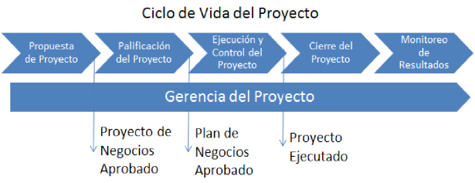
Conceptos Generales

Slide 14

Conceptos Generales
Fases del Ciclo de Vida de un Proyecto
Primera fase INICIO:
Consiste en identificar una necesidad, un problema o una oportunidad. Se describe el producto propuesto: se justifica el proyecto indicando qué problemática va a solucionar, se señalan los usuarios, la tecnología, el tiempo, los recursos humanos que serán necesarios, se consideran los posibles riesgos que se tendrán que enfrentar con el objeto de determinar la factibilidad del mismo

Slide 15

Conceptos Generales
Fases del Ciclo de Vida de un Proyecto
Segunda fase PLANIFICACIÓN o DISEÑO:
Consiste en desarrollar una solución de la necesidad o problema. Debe indicarse qué actividades hay que realizar, por qué hay que realizarlas, en qué orden, quiénes deben ejecutarlas, cómo deben ejecutarlas, con qué medios y en cuánto tiempo.

Slide 16

Conceptos Generales
Fases del Ciclo de Vida de un Proyecto
Tercera fase EJECUCIÓN y CONTROL:
Consiste en poner en práctica la solución propuesta. Se ejecutan las acciones y se realiza un monitoreo constante. En esta fase, se evalúan los avances, se realizan las re planificaciones (Controles de Cambio) del proyecto, y se formaliza el paso a la última fase.

Slide 17

Conceptos Generales
Fases del Ciclo de Vida de un Proyecto
Cuarta fase CIERRE:
Se realiza la conclusión final y el reconocimiento de logros y resultados obtenidos. Además, se realiza el Cierre de las operaciones y dispersión del equipo. Se evalúa el Aprendizaje de la experiencia del proyecto y se revisa el proceso en general y resultados obtenidos. Se redacta el informe final.

Slide 18

Conceptos Generales
Fases del Ciclo de Vida de un Proyecto
Quina fase MONITOREO DE RESULTADOS:
Corresponde a las actividades que permiten verificar si el proyecto se desempeña según lo planificado.

Slide 19
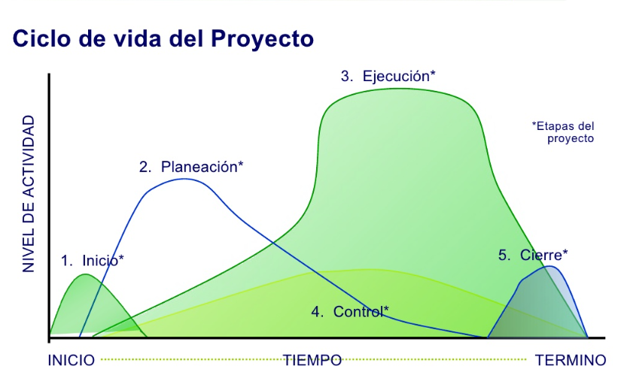
Conceptos Generales

Slide 20
Conceptos Importantes

Slide 21

Conceptos Importantes
Todo Proyecto debe tener Objetivos claros
Definir claramente de lo que se pretende lograr es la primera tarea.
Tanto para la institución dueña del proyecto, como para la empresa o persona que lo va a desarrollar. Aquél que no tiene claros sus objetivos muy pronto llegará a ninguna parte

Slide 22

Conceptos Importantes
Elegir un Líder del Proyecto
Un proyecto tiene altas probabilidades de alcanzar los objetivos propuestos cuando tiene como responsable a un buen líder. Debe poseer don de mando, conocer los objetivos a alcanzar y tener una estrategia para poder lograr las metas que se trazaron previamente. Es recomendable que desde la fase de Inicio de proyecto se designe al líder y éste permanezca durante todo el ciclo de vida del mismo, para evitar ambigüedades y confusiones.

Slide 23

Conceptos Importantes
Definición de los recursos para el proyecto
En función de los objetivos a alcanzar y con la participación del líder del proyecto, se deben definir los recursos humanos, económicos y materiales necesarios para alcanzar los fines establecidos. Es muy importante que esta planeación sea flexible, ya que muy probablemente deberá re adaptarse a medida que se desarrolla en proyecto.

Slide 24

Conceptos Importantes
Difusión del proyecto
Un elemento crucial dentro del proyecto es el cronograma de trabajo, el plan de comunicaciones, el plan de adquisiciones (que son todos aquellos proveedores de servicios o de recursos humanos o materiales) y los planes de riesgo del proyecto.

Slide 25

Conceptos Importantes
El Factor Humano
El líder del proyecto debe considerar a todos los involucrados y stakeholders en el proyecto (no importa si tienen o no poder de decisión), en el planteamiento de los objetivos del proyecto. Todos son importantes y aportan su habilidad y talento en la obtención del objetivo.

Slide 26

Conceptos Importantes
Evaluación y seguimiento
Para que un proyecto sea exitoso, no sólo se deben tener:
Objetivos claros
Un buen líder del proyecto
Recursos humanos, financieros y materiales adecuados
Regularmente, se deben monitorear, evaluar y darle seguimiento a las etapas del proyecto, para identificar desviaciones y activar medidas preventivas y/o correctivas.

Slide 27

Conceptos Importantes
¿Qué es un RFP?
La Solicitud de Propuesta (Request for Proposal o RFP) es un tipo de documento de adquisición que se utiliza para solicitar propuestas de posibles vendedores de productos o servicios para el proyecto. Si se decide en el proyecto comprar una parte del trabajo, se convoca a proveedores a través de este documento.
Es allí donde se describen el tipo de trabajo a cotizar, las condiciones de contratación y el tipo de requerimientos adicionales que cada proveedor potencial debe entregar, como su experiencia con el tipo de trabajo solicitado, una lista de sus clientes, información financiera, etc.

Slide 28
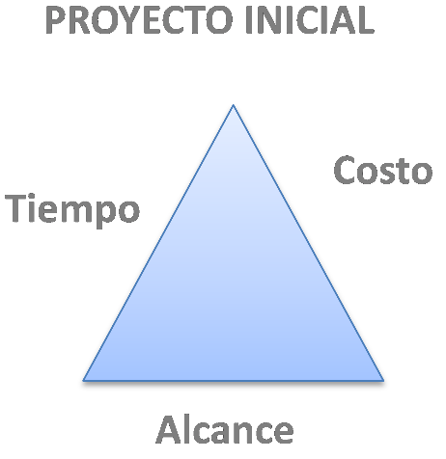
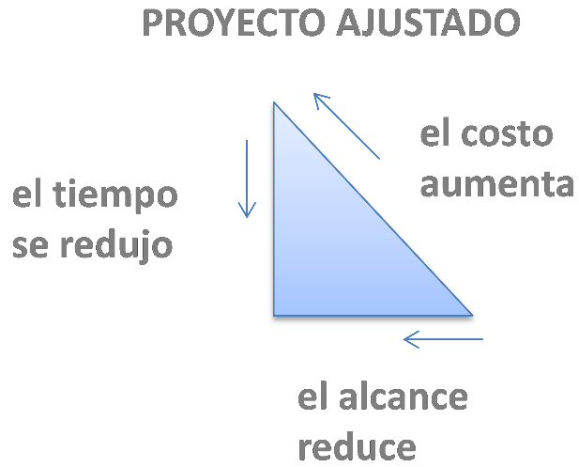
Conceptos Generales

Slide 29
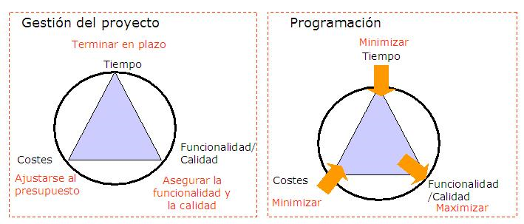
Conceptos Generales

Slide 30
Conceptos Generales
Elementos básicos de un proyecto:
Tiempo
Recursos
Costos
Calidad
Calidad
Nivel de calidad
Presupuesto
Costo
Presupuesto
Tiempo
Plazo de Entrega

Slide 31
Conceptos Generales
¿Qué es la Administración de Proyectos?

Slide 32

Conceptos Generales
¿Qué es la Administración de Proyectos?
La gestión de proyectos no se limita tan sólo a la parte del negocio o de tecnologías.
Existen múltiples ejemplos que podemos encontrar como proyectos alrededor de nuestro día a día: El cambio de casa, iniciar un Emprendimiento, remodelar una habitación en nuestra casa, un viaje, inscribirse en un MBA, la organización de una boda o a la construcción de un edificio. Todos estos son ejemplos de proyectos que requieren una eficiente y efectiva gestión y administración.

Slide 33
Conceptos Generales
¿Qué es la Administración de Proyectos?
Definición N°1
Corresponde a la aplicación de conocimientos, habilidades, herramientas y técnicas a las actividades de un proyecto, orientados a satisfacer los requisitos del Proyecto.
Definición N°2
La administración de proyectos es el proceso de combinar sistemas, técnicas y personas para completar un proyecto dentro de las metas establecidas de tiempo, presupuesto y calidad.” (Baker, 1999).

Slide 34
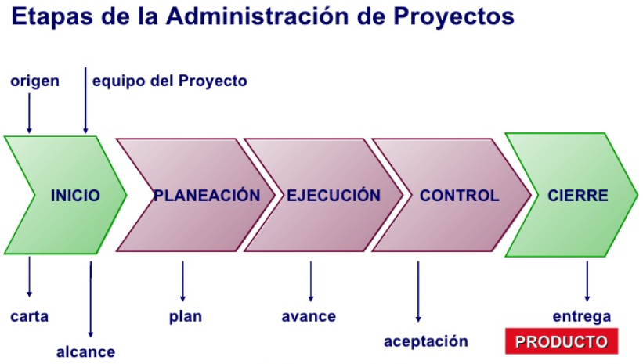
Conceptos Generales

Slide 35

Conceptos Generales
¿Qué es la Administración de Proyectos?
La importancia de la administración de proyectos radica en que que es usada en una gran diversidad de campos: proyectos espaciales, bancos, desarrollo de herramientas de software, en la industria petroquímica, en telecomunicaciones, en defensa nacional, etc., y ofrece nuevas alternativas de organización y planificación de actividades, recursos y tareas, para la consecución de objetivos.

Slide 36
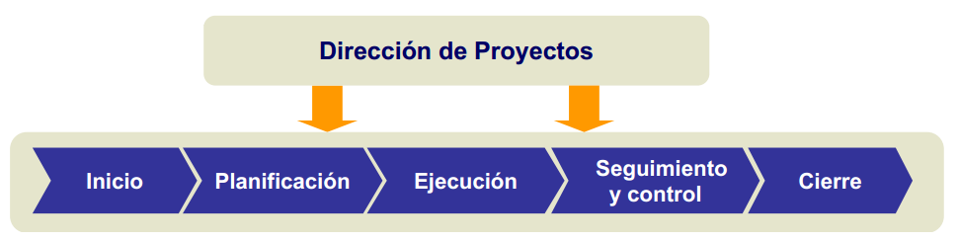
Conceptos Generales

Slide 37

Conceptos Generales
¿Cuáles son los beneficios de la Administración de Proyectos?
Prioriza los proyectos y mejora la productividad de sus recursos
Disminuye costos gestionando los proyectos de manera efectiva
Asegura la generación de valor de los proyectos realizándolos en tiempo y forma
Incrementa el retorno de inversión

Slide 38
Conceptos Generales
¿Cuáles son los beneficios de la Administración de Proyectos?
Da visibilidad del comportamiento y tendencias en los proyectos
Facilita la toma de decisiones de manera oportuna
Garantiza la alineación estratégica y el cumplimiento de los objetivos

Slide 39
Identificación de Necesidades de un Proyecto

Slide 40
Identificación de Necesidades de un Proyecto
No podemos llegar a la solución satisfactoria de una necesidad de activar un proyecto, si no hacemos primero el esfuerzo por conocer razonablemente el origen de dicha necesidad. El punto de partida para solucionar un problema o una nueva necesidad es identificarlo adecuadamente.
Una necesidad no es la ausencia de una solución y por tanto su definición no debe hacerse anotando genéricamente la falta de algo, sino las manifestaciones negativas de un estado.
Generalmente, los problemas se hacen evidentes por sus expresiones o manifestaciones externas, por la forma como afectan a los cliente, a la organización, a un departamento, etc.

Slide 41
Identificación de Necesidades de un Proyecto
Para realizar una correcta definición de los requerimientos del proyecto y que éstos satisfagan las necesidades verdaderas del cliente, se deben tener en cuenta las siguientes actividades:
Definición de Requerimientos
Verificación de Requerimientos
Revisión de Requerimientos
V/S
Especificaciones

Slide 42
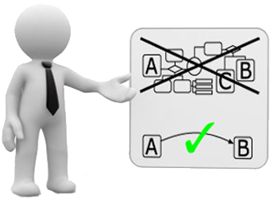
I. Definición de Requerimientos
Perspectiva del Usuario: Primero se deben definir los requerimientos teniendo en cuenta la información identificada con la perspectiva del usuario
Reutilización de requerimientos: Revisar proyectos anteriores, para evaluar si tienen algún material potencialmente reutilizable por la nueva iniciativa.
Documentación de los Requerimientos: En forma clara y correcta
  Nota: En la mayoría de los proyectos se observa que la documentación de los requerimientos puede parecer una tarea tediosa, pero es la única manera de asegurar que la esencia de los requisitos ha sido capturada correctamente y que esto pueda ser probado.

Slide 43
I. Definición de Requerimientos
¿Qué son los requerimientos Funcionales?
Describen lo que el producto o servicio (entregable) del proyecto debe cumplir. Los requisitos funcionales pueden ser: cálculos, detalles técnicos, manipulación de datos y otras funcionalidades específicas que se supone, un sistema debe cumplir. La evidencia del comportamiento de cada requerimiento funcional se muestran en los casos de uso.
                Fuente: Wikipedia

Slide 44
I. Definición de Requerimientos
¿Qué son los requerimientos No Funcionales?
Corresponde a un requerimiento que especifica criterios que pueden usarse para juzgar la operación de un sistema, en lugar de sus comportamientos específicos, ya que éstos corresponden a los requisitos funcionales. Por tanto, se refieren a todos los requisitos que no describen información a guardar, ni funciones a realizar.
Ejemplos:
Rendimiento, disponibilidad, accesibilidad, usabilidad, estabilidad, portabilidad, costo, operatividad, interoperabilidad, escalabilidad, concurrencia, mantenibilidad, interfaz

Slide 45

I. Definición de Requerimientos
¿Cómo se identifican los Requerimientos de un Proyecto?
Técnicas de Ingeniería de Requerimientos

Slide 46

Técnicas de Ingeniería de Requerimientos
¿Qué es un requerimiento?
Definición N°1
Una condición o necesidad de un usuario para resolver un problema o alcanzar un objetivo
Definición N°2
Una condición o capacidad que debe estar presente en un sistema o componentes de sistema para satisfacer un contrato, estándar, especificación u otro documento formal.

Slide 47
Técnicas de Ingeniería de Requerimientos
Características de los requerimientos
Necesario: Su inexistencia provoca una deficiencia en proyecto a activar y además su capacidad, características físicas o factor de calidad no pueden ser reemplazados por otras capacidades del producto o del proceso.
Conciso: Es fácil de leer y entender. Su redacción debe ser simple y clara para aquéllos que vayan a consultarlo en un futuro.
Completo: No necesita ampliar detalles en su redacción, es decir, si se proporciona la información suficiente para su comprensión.

Slide 48
Técnicas de Ingeniería de Requerimientos
Características de los requerimientos
Consistente: Un requerimiento no debe ser contradictorio con otro requerimiento.
No ambiguo: Su redacción tiene una sola interpretación. El lenguaje usado en su definición, no debe causar confusiones al lector.
Verificable: Un requerimiento es verificable cuando puede ser cuantificado de manera que permita hacer uso de los siguientes métodos de verificación: inspección, análisis, demostración o pruebas.

Slide 49
Técnicas de Ingeniería de Requerimientos
Entrevistas con Preguntas Cerradas
Entrevistas con Preguntas Abiertas
Casos de Uso y Escenarios
Observación Activa
Observación Pasiva
Lluvia de Ideas (Brain Storming)
Prototipos
Focus Group
Juego de Roles (Rol Play)
Simuladores

Slide 50
Técnicas de Ingeniería de Requerimientos
Examen de Quintiliano
El examen de Quintiliano, indica la materialidad y sentido de las acciones
          ¿Quién?
          ¿Qué?
          ¿Dónde?
          ¿Cuándo?
          ¿Cómo?
          ¿Para qué?
Notes:
La Retórica se trata de la capacidad de otorgar al lenguaje, ya sea hablado o escrito, la eficacia suficiente para deleitar, conmover o persuadir.
La oratoria es el arte de utilizar la palabra en público con corrección y belleza, sirviéndose de ella para agradar y persuadir.

Slide 51
La ejecución del Proyecto

Slide 52
La ejecución del Proyecto
Principios Básicos para la Gestión de Proyectos
La Gestión de Proyectos procura siempre el máximo aprovechamiento de los recursos, mediante su utilización eficiente.
Las principales funciones de la Gestión de Proyectos se engloban en planeación, organización, dirección y control.
Las tareas más importantes de la planeación de un proyecto son:
      Determinar el status actual de la organización.
      Pronosticar a futuro.
      Determinar los recursos que se necesitarán.
      Revisar y ajustar el plan de acuerdo con los resultados de control.
      Coordinar durante todo el proceso de planeación

Slide 53
La ejecución del Proyecto
Principios Básicos para la Gestión de Proyectos
Los principios básicos para la eficaz y exitosa gestión de proyectos son las siguientes:
• La estructura del proyecto
• Uso correcto de las fases
• Objetivos claros y concisos
• Transparencia del estado del proyecto
• Identificación de Riesgos
• Gestión de los problemas del proyecto

Slide 54
La ejecución del Proyecto
Principios Básicos para la Gestión de Proyectos
La estructura del proyecto
Se debe definir:
¿Qué es lo que se tiene que hacer?
    Plan de Proyecto
¿Cuándo se debería hacer y en qué orden?
    Flow chart para visualizar el proyecto de principio, para ordenar las diferentes tareas del plan de proyecto
¿Cuál es el estado del proyecto?
    Definición de los Hitos, Tareas y Fases dentro del proyecto, con los correspondientes costes y resultados.

Slide 55

La ejecución del Proyecto
Principios Básicos para la Gestión de Proyectos
Realizar un uso correcto de las fases del proyecto
Un alto porcentaje del presupuesto del proyecto se consume durante la fase de desarrollo (75% a 90%). Se recomienda ser exhaustivo en la fase de definición, para definir los alcances y objetivos y no apurarse imprudentemente.
Comenzar por el desarrollo del proyecto, sin ser riguroso en la fase de definición, puede ser calamitoso para el resultado del proyecto.

Slide 56
La ejecución del Proyecto
Principios Básicos para la Gestión de Proyectos
Identificar los Objetivos claros y ser precisos en su descripción
¿Cómo deben ser los Objetivos?
S Simple (Specific)
M Medible (Measurable)
A Alcanzable (Ambitious)
R Realista (Realistic)
T En tiempo (Time)

Slide 57

La ejecución del Proyecto
Principios Básicos para la Gestión de Proyectos
Realizar una reunión de Kick-Off
La reunión de Kick –Off del proyecto permite debatir los objetivos del proyecto con el equipo y es una excelente oportunidad para compartir con ellos el plan de proyecto, sus diferentes tareas, con los hitos planificados y, así, poder recibir su opinión desde un punto de vista de los expertos.

Slide 58

La ejecución del Proyecto
Principios Básicos para la Gestión de Proyectos
Informar periódicamente del estado del Proyecto
Es importante informar acerca de los progresos del proyecto a través de Flow chart, la estructura del proyecto y el plan de Hitos. Estos documentos deben mantenerse actualizados para presentarse en las reuniones donde se dé una información a alto nivel de los gastos que se llevan, el cumplimiento de fechas y los hitos y objetivos conseguidos.

Slide 59

La ejecución del Proyecto
Principios Básicos para la Gestión de Proyectos
Identificación y categorización del Riesgo
Una vez que se han identificado y gestionado adecuadamente los riesgos que puedan afectar negativamente al proyecto, mejor será la calidad de la entrega final del proyecto. Debe realizarse un seguimiento regular de la situación de cada uno de ellos, de los responsables y de si se ha puesto alguna acción preventiva o correctiva para mitigarlos, en caso de que se activen.

Slide 60

La ejecución del Proyecto
Principios Básicos para la Gestión de Proyectos
Gestionar adecuadamente los Problemas que acompañan el proyecto
Inevitablemente, durante las distintas fases del proyecto, algo puede ir mal y hay que estar listos para esperar que esto pueda suceder: malas definiciones iniciales, ambigüedades, falta de datos que respalden una decisión, desviaciones por incumplimientos o por inadecuada asignación de tiempos a tareas o fases . Por ejemplo, ser demasiado optimista respecto a la asignación de tiempo para un trabajo de un proveedor, respecto de la importación de algún equipo.

Slide 61
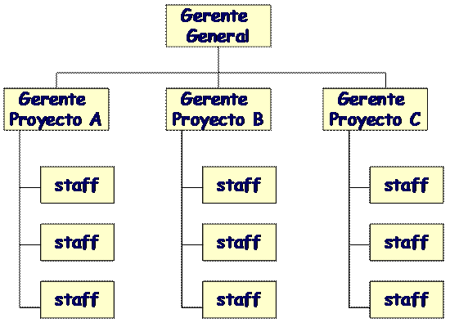
La ejecución del Proyecto
Principios Básicos para la Gestión de Proyectos
Definir y difundir los niveles de autoridad del proyecto
Se debe comunicar de manera formal a la plana directiva de la organización, a todos los recursos internos, outsourcing y proveedores involucrados en el proyecto, de las responsabilidades y el nivel de autoridad que se ha definido para la gestión del proyecto.

Slide 62
Condiciones para la gestión del Proyecto

Slide 63
Condiciones para la gestión del Proyecto
Introducción
La exitosa labor de gestionar un proyecto requiere de una combinación de habilidades que sólo se obtienen a través de la capacitación y la experiencia. Para ello, una administración de proyectos efectiva debe considerar, entendimiento técnico del problema, la solución y conocimientos específicos de los miembros del equipo, quienes deberán trabajar en conjunto con Project Managers, Seniors, proveedores, clientes y otros involucrados en el proceso para lograr los objetivos.

Slide 64
Condiciones para la gestión del Proyecto
1. Planificación adecuada
La Planificación de un proyecto implica la creación de los objetivos y el desglose de cada ítem en acciones a desarrollar. El director del proyecto extiende las tareas a través de una línea de tiempo para conseguir las fechas de entrega especificados en una negociación, en un plan de trabajo o en un contrato. Este plan incluye, por supuesto, fechas de evaluación u opinión que le permitirán al Project Manager evaluar los logros, los riesgos, el presupuesto, activos, profesionales y demás elementos necesarios para llevarlo a cabo. El director del proyecto debe llegar a un acuerdo con las partes interesadas en el plan de proyecto antes de iniciar el trabajo.

Slide 65
Condiciones para la gestión del Proyecto
2. Óptima Gestión de Recursos
El Project Manager evalúa el nivel de esfuerzo requerido para realizar cada tarea del proyecto. Dependiendo del proyecto, el nivel de esfuerzo se expresa en horas-hombre o equivalentes a tiempo completo. Los jefes de proyecto deben remontarse a su experiencia en proyectos similares y utilizar las herramientas de estimación de costos para identificar las horas de trabajo, el tipo de mano de obra y materiales necesarios.

Slide 66
Condiciones para la gestión del Proyecto
3. Actividades del Control y Administración
En la fecha estimada, el Project Manager deberá recopilar información del rendimiento del proyecto para evaluar el estado del mismo. La identificación de las desviaciones de rendimiento esperado, permite que el PM realice cambios a tiempo con un impacto mínimo en el éxito del proyecto.

Slide 67
Condiciones para la gestión del Proyecto
4. Actividades de comunicación efectiva
Se estima que directores de proyectos dedican entre el 70% y 80% de su tiempo en la comunicación. El amplio campo de la comunicación implica una serie de habilidades de organizar y presentar con claridad la información para escuchar y entender las declaraciones de los clientes, empleados, altos directivos y otros involucrados del proyecto. Los jefes de proyecto a menudo sirven como traductores entre los que tienen un profundo conocimiento técnico y los inversores. Los clientes, por su parte, son quienes aportan la información de cómo se percibe la organización por parte del público y si nuestra comunicación alcanza las expectativas o no (Rol del Service Delivery Manager).

Slide 68
Gestión de Proyectos
        Simples
        Complejos

Slide 69
Gestión de Proyectos: Simples, Complejos
Si bien la metodología general de la gestión de proyectos es igualmente aplicable tanto a los proyectos más simples como a los de mayor complejidad, es indudable que existen diferencias significativas entre ambos tipos de proyectos y muchas de las ideas expuestas deberán ser objeto de adaptación a la envergadura y características de cada caso concreto.

Slide 70
Gestión de Proyectos: Simples, Complejos
No hay una definición precisa, sin embargo, se asocia a datos cuantitativos:
Se habla de proyectos simples o pequeños (la pregunta es para quién) cuando involucra pocas personas y presupuesto acotado (15 personas tal vez, menos de USD 1000 quizás). Proyectos grandes involucran más de 100 personas y empiezan en 200 000 USD quizás?
En realidad depende la clasificación para quien la utiliza: no será lo mismo para una PYME (pequeña y mediana empresa), para una compañía pequeña, para una gran empresa, para una multinacional o para países pequeños medianos y grandes

Slide 71
Gestión de Proyectos: Simples, Complejos
Proyecto Complejo:
Para proyectos grandes y complejos se recomienda realizar la descomposición de los mismos en partes más pequeñas (proyectos simples) y, consiguientemente, más dominables, de forma que cada una de ellas garantice el cumplimiento parcial de los objetivos del proyecto y el conjunto de todas ellas la consecución del objetivo global. El Gerente del proyecto, junto con sus asesores y los directores funcionales, deben identificar esas distintas partes en que puede descomponerse la operación total y definir los diversos subsistemas o sub proyectos.

Slide 72
Gestión de Proyectos: Simples, Complejos
Un sub-proyecto (proyecto simple) es un elemento parcial del proyecto, pero con entidad propia, de forma que supone la realización de una parte significativa del proyecto total y que puede gestionarse como un proyecto independiente de menor dimensión.
Deriva generalmente del hecho de haber descompuesto el proyecto en sus grandes partes en forma piramidal, como si se tratase de un organigrama (esta descomposición se denomina en ocasiones con las siglas WBS, correspondientes a la expresión inglesa work breudown structure).

Slide 73
Gestión de Proyectos: Simples, Complejos
A mayor complejidad del proyecto, se hace más necesario el empleo de soluciones modulares y normalizadas.
Es mucho más fácil administrar y por lo tanto garantizar el éxito final, si una actividad está descompuesta en varios módulos bastante independientes, aunque conectados entre sí, que cuando todos ellos se integran en un único sistema, porque entonces la complejidad crece en proporción geométrica.
La normalización y estandarización de los componentes empleados de las actividades que han de repetirse y los elementos que han de emplearse en los proyectos son otra de las formas más seguras, no sólo de reducir los costes, sino sobre todo de minimizar los riesgos y hacer más gobernable el proyecto

Slide 74
Gestión de Proyectos: Simples, Complejos
Beneficios de utilizar Sub Proyectos (Proyectos Simples)
Conocer todos los objetivos del proyecto.
Comprender las interrelaciones entre los diversos componentes del proyecto.
Distribuir las responsabilidades.
Atribuir los recursos a los sub proyectos.
Estimar los costes y los plazos previsibles.
Minimizar los riesgos de cometer errores.
Preparar las informaciones necesarias para la gestión.
Controlar el desarrollo de cada subsistema.
Motivar a los participantes, por adquirir la operación una dimensión más humana.

Slide 75
Preparación, Organización y Planificación del Proyecto

Slide 76
Preparación de un Proyecto
Esta corresponde a la o a cada fase de pre inversión, es decir, es un proceso de reformulación y retroalimentación, simultáneo en el estudio de pre inversión, el cual tiene tres etapas principales: identificación, preparación y evaluación del proyecto, en el desarrollo del ciclo, el objetivo es obtener la información necesaria para tomar la decisión de proseguir con los estudios e inversión.
Este proceso de estudio y análisis constituye una metodología de preparación y evaluación de proyectos para determinar la rentabilidad socioeconómica y privada. Es una herramienta que contribuye para tomar una decisión sobre la mejor alternativa de ejecución e inversión, permitiendo con ello, optimizar la utilización de los recursos de inversión al comparar los beneficios y los costos asociados a un proyecto.

Slide 77
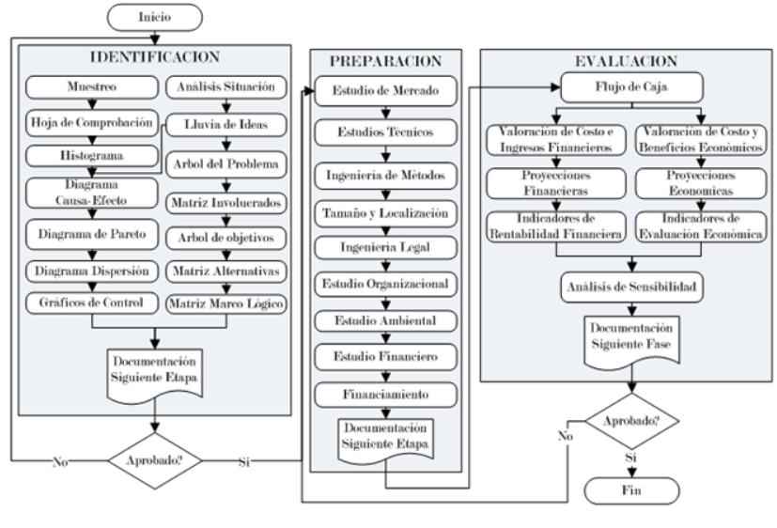
Preparación de un Proyecto

Slide 78
Preparación de un Proyecto
Identificación del proyecto
La etapa de identificación del proyecto, dado el recojo de datos o la idea, es un proceso de reconocimiento del problema, necesidad u oportunidad del proyecto privado o socioeconómico. Esta identificación antecede a la preparación y evaluación del proyecto de inversión. Como los proyectos son la búsqueda de una alternativa para resolver problema con la inversión o producción de un bien o servicio, es necesaria especificar las causas y efectos del problema, participantes, objetivos, metas y alternativas de solución usando estadísticas y diagramas.

Slide 79
Preparación de un Proyecto
Preparación o formulación del proyecto
Es la etapa de recopilación, procesamiento y análisis de los antecedentes en base a la identificación del problema, realizando un diagnóstico de la situación actual, estudio de mercado, técnico, métodos, operaciones, procesos, legal, financiero, ambiental y otros, para elaborar la mejor alternativa de solución y que permita justificar la ejecución del proyecto. El objetivo es formular un plan de acción para la producción de bienes o servicios, con el propósito de obtener ventajas financieras, y económicas.
Se trata de obtener información primaria o secundaria acerca del sector de intervención, demográfico, geográfico y del mercado, aspectos técnicos como tamaño, localización e ingeniería del proyecto, aspectos medioambientales, administrativos, organizacionales, legales, financieros, ambientales, aspectos tributarios y fuentes de financiamiento, y sistematizar la información obtenida en estudios técnico-económicos-financieros para su evaluación.

Slide 80
Preparación de un Proyecto
Evaluación del proyecto
Es un proceso de comparación y selección de la mejor alternativa en base a indicares técnico-económica en un flujo de caja, para la ejecución del proyecto en cuatro ámbitos: financiero, económico, social y ambiental. Para la evaluación generalmente se adopta el análisis costo-beneficio o el enfoque costo-eficiencia, en función de posibilidades de cuantificación y valoración de los beneficios del proyecto.
El objetivo es emitir un juicio, es decir juzgar la bondad del plan elaborado, con el propósito de asignar óptimamente los recursos. La evaluación es un instrumento de asignación de recursos en vista de coherencia y viabilidad del proyecto, para ello se estima los índices de rentabilidad cuantitativa (VAN, TIR, CAE, y otros), cualitativa (bienestar, calidad de vida, equidad y otros) y análisis de sensibilidad de las variable involucrada tanto privado o socioeconómico.

Slide 81
Organización de un Proyecto
La Etapa de Organización de un proyecto consiste en definir la forma en que el equipo de desarrollo se integrará e interactuará con el medio que lo rodea.
No sólo consiste en definir organigramas, sino que también es crear un ambiente de trabajo altamente productivo, en el cual cada persona pueda dar su mejor contribución, conozca exactamente lo que debe hacer, cuando hacerlo y como hacerlo.

Slide 82
Organización de un Proyecto
La identificación y análisis de los factores relevantes para la organización del proyecto, corresponderá a cinco agrupaciones o categorías interrelacionadas entre sí, ellas son:
Participación de los directivos y su equipo en la organización del proyecto en general.
Relación con la organización permanente de la empresa.
Características propias del proyecto en cuestión.
Análisis de fortalezas, debilidades y participación de terceros.
Costes incrementales o marginales.

Slide 83
Organización de un Proyecto
Con las técnicas de desarrollo organizacional que existen en la actualidad, no hay una estructura óptima para todo tipo de proyectos, solamente existen mejores y peores soluciones, dependiendo de cada situación en particular.
La relación entre el proyecto y la organización en el cuál éste se ejecuta dependerá de factores como:
Tamaño del proyecto.
Impacto en el medio ambiente.
Tipo de cliente (interno o externo).
Cultura.
Complejidad.
Recursos disponibles.
Modalidad contractual.
Circunstancias.
Otros factores relevantes.

Slide 84
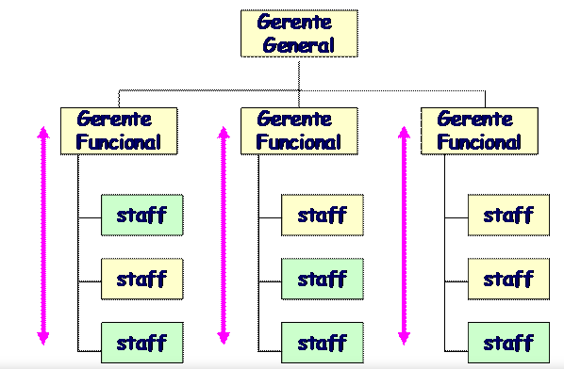
Organización de un Proyecto
Organización Funcional
La organización funcional clásica, es una jerarquía donde cada empleado tiene un superior claramente establecido. Los miembros están agrupados según la especialidad: producción, comercialización, ingeniería y contabilidad a nivel superior. Éstas, a su vez, se pueden subdividir en organizaciones funcionales, tales como mecánica y eléctrica, que respaldan el negocio de la organización más grande.
Las organizaciones funcionales también tienen proyectos; sin embargo, el alcance del proyecto generalmente se restringe a los límites de la función.

Slide 85
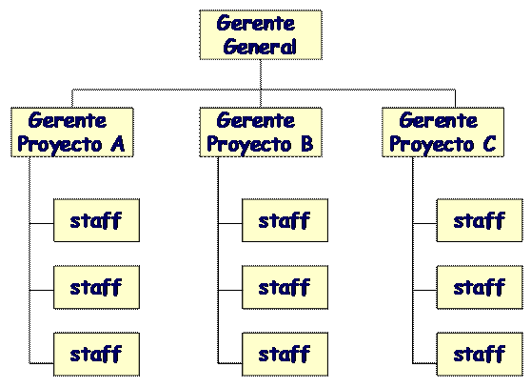
Organización de un Proyecto
Organización por Proyecto
En este modelo organizacional, todos o gran parte de los integrantes del equipo del proyecto trabajan con dedicación exclusiva al proyecto. El proyecto puede estar inserto en una organización madre o ser la organización en sí. En el extremo opuesto del espectro se encuentra la organización orientada a proyectos. En una organización orientada a proyectos, los miembros del equipo están frecuentemente ubicados en un mismo lugar. La mayoría de los recursos de la organización están involucrados en el trabajo del proyecto y los directores del proyecto cuentan con una gran independencia y autoridad.

Slide 86
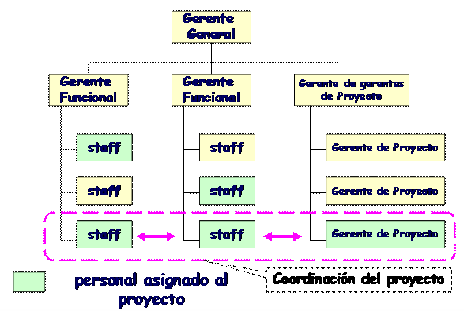
Organización de un Proyecto
Organización tipo Matricial
Las organizaciones matriciales, presentan una mezcla de características de las organizaciones funcionales y de las orientadas a proyectos. Las matriciales débiles mantienen muchas de las características de las organizaciones funcionales y el director del proyecto es más un coordinador que un director. De forma similar, las matriciales fuertes tienen muchas de las características de las organizaciones orientadas a proyectos; pueden tener directores de proyectos a dedicación completa con considerable autoridad y personal administrativo de dedicación completa.

Slide 87
Organización de un Proyecto
Tipos de Modelos de Organización de Proyectos
¿Qué tipo de Organización elegir?
Depende de diversos factores, como el tipo, tamaño y duración del proyecto, la organización de la empresa y la situación existente. Se considera la naturaleza del proyecto, las características, ventajas y desventajas de cada modelo, buscando la mejor prestación de ellos.
La organización funcional: Apta para proyectos que requieren alta tecnología o inversiones en equipos asociados a una función de la organización.
La organización por proyectos: Apta para proyectos repetitivos (Ej.: construcción) o “únicos” y complejos.
La organización matricial: Apta cuando se requiere integrar aportes de distintas áreas funcionales.

Slide 88
Planificación de un Proyecto
¿Qué se entiende por Planificación?
Los esfuerzos que se realizan a fin de cumplir objetivos y hacer realidad diversos propósitos se enmarcan dentro de una planificación.
Este proceso exige respetar una serie de pasos que se fijan en un primer momento, para lo cual aquellos que elaboran una planificación emplean diferentes herramientas y expresiones.

Slide 89
Planificación de un Proyecto
¿Qué se entiende por Planificación?
La planificación supone trabajar en una misma línea desde el comienzo de un proyecto, ya que se requieren múltiples acciones cuando se organiza cada uno de los proyectos. Su primer paso, dicen los expertos, es trazar el plan que luego será concretado.

Slide 90
Planificación de un Proyecto
Definiciones de Planificación
Stoner y Goodstein están de acuerdo en que la planificación consiste en el proceso de establecer metas y escoger la mejor manera de alcanzarlas y una vez se tenga todo claro pueda emprenderse la acción.
Ortiz dice que sirve para saber de forma exacta qué cosas hará una organización para lograr sus objetivos como empresa.
Ackoff asegura que sirve para anticiparse a las acciones que es necesario realizar y la forma en la que se hará, para conseguir que la empresa obtenga los resultados que se espera en el tiempo establecido.
Terry dice que es un proceso en el que se selecciona la información y se hacen suposiciones con respecto al futuro, para poder establecer los objetivos de la organización y las maneras en las que serán buscados dichas metas.

Slide 91
Planificación de un Proyecto
¿Para qué hacemos la Planificación de un Proyecto?
Si no tenemos tiempo para pensar, ¿tenemos tiempo para rehacer las cosas una y otra vez?
  Planificar significa pensar el viaje antes de hacerlo, en un esfuerzo por apartarse de problemas potenciales.
  Planificar es un esfuerzo conjunto que une voluntades hacia un objetivo común.

Slide 92
Planificación de un Proyecto
¿Cuál es el beneficio de la Planificación de un Proyecto?
Permite unificación de criterios, todos caminamos hacia un mismo fin.
Identifica la importancia de los resultados, hitos, calidad.
Visibiliza la importancia del tiempo.
Permite innovar y flexibilizar.
Frente a la posible aparición de problemas:
  Permite
    Descubrir
    Evitar
    Gestionar
    Documentar
    Aprender

Slide 93
Planificación de un Proyecto
Una Buena Planificación debe contener Estimaciones:
¿Qué es una Estimación?
La más exacta y honesta apreciación sobre los recursos necesarios para desarrollar los productos de un proyecto.
Las Estimaciones se basan en:
Experiencia: Juicio experto, Analogías, Relacionamiento.
Algoritmos: A través de procedimientos similares.
Recursos disponibles: Cuántos recursos se disponen y por cuánto tiempo.
Dinámica del mercado: De acuerdo a lo que dicta la oferta y la demanda.

Slide 94
Planificación de un Proyecto
¿Cuáles son los input´s para la Planificación de un proyecto?
Listado de actividades a realizar.
Descripción de los objetivos a lograr.
Dependencias Internas, externas.
Obligaciones Contractuales, Políticas, Sociales.
Restricciones y Normativas legislativas.
Supuestos.
Proveedores (Estratégicos, Tácticos y operacionales).
Etc.

Slide 95
Planificación de un Proyecto
¿Qué es una Tarea? Describe aquello que se debe realizar
Entradas: ¿Qué necesito para realizar esta tarea?, ¿Qué tarea(s) debe(n) haberse hecho antes de ésta?
Entregas: ¿Cuáles son los entregables de la tarea?, ¿Cuál es la actividad a continuación de ésta?

Slide 96
Planificación de un Proyecto
¿Cuáles son los criterios de Aceptación de la tarea?
Calidad en la entrega y en tiempo comprometido.
¿Qué son las Restricciones en las tareas?
  Son los factores que limitan las opciones del equipo de
  desarrollo. Son impuestas por el cliente o la dirección de
  la empresa. La disponibilidad de $$ y del tiempo que el personal
  interno asignará al proyecto.
¿Qué son los Supuestos en las tareas?
  Factores que se consideran verdaderos durante la planificación.
  Tienen un grado de riesgo y no cumplirse durante el desarrollo.
  Están directamente relacionados con los riesgos del proyecto.
    Ejemplo: Se dispondrá de un DataCenter de Contingencia.

Slide 97

Planificación de un Proyecto
Una Tarea debe tener:
  Los pasos necesarios para poder terminarla satisfactoriamente.
  Los tiempos asociados a cada uno de los pasos y Recurso internos y/o externos requeridos.

Slide 98
Planificación de un Proyecto
¿Qué significa la Dependencias de las Tareas?
Se requiere disponer antes de un entregable (producto, acuerdo, servicio, aprobación, etc.), ya que es punto de partida en la tarea siguiente.
“Prueba del programa XYZ”, debe ser precedida de “Codificación del programa XYZ”
En otros casos, las Dependencias las define el equipo del proyecto.
Por ejemplo, se toma una decisión control y monitoreo nueva, porque se prefiere otra secuencia específica pues será más fácil de controlar y monitorear un flujo de información.
También existen dependencias externas, que están asociadas a interdependencia con otros proyectos, o con la llegada de equipamiento desde el extranjero, y sobre la cual no tenemos influencia.

